Slide 2
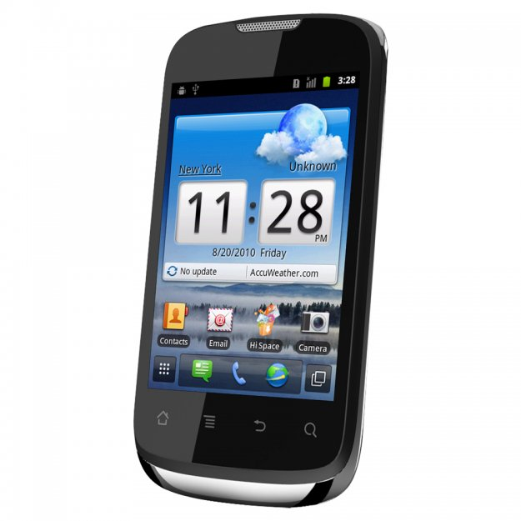
Mobilní telefon je velmi užitečná věc , protože se díky něj můžeme dorozumívat ale nevýhoda j že mnoho lidí mobil upřednostňuje před ostatními lidmi.

Slide 3
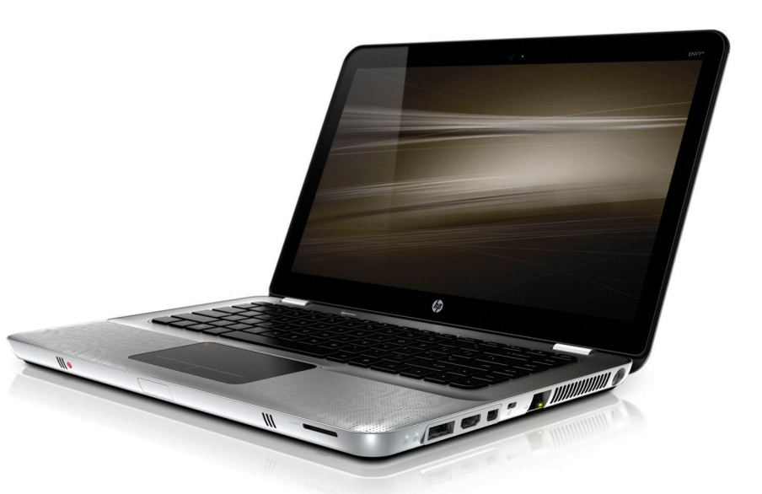
Další užitečnou věcí je podle mě počítač. Dá s na něm najít spousta informací a zahrát hodně her.

Slide 4
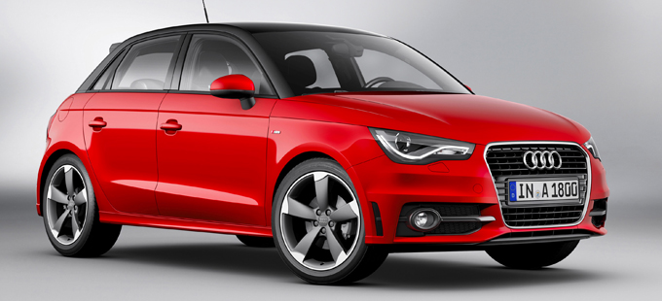
Nejlepším technickým vynálezem je pro mě ale auto. Díky něj je cestování mnohem pohodlnější. Na druhou stranu je ale nejčastějším viníkem smrtelných dopravních nehod.

Slide 5
konec
Zdroje: google obrázky

